Slide 1
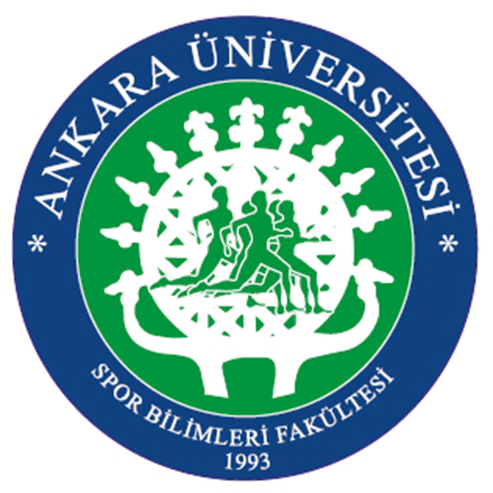
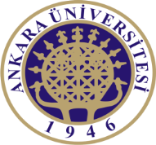
YÜZMEDE KİNEMATİK PARAMETRELER
VE
PERFORMANSLA İLİŞKİSİ
Dr. Burcu ERTAŞ DÖLEK
Ankara Üniversitesi Spor Bilimleri Fakültesi
Notes:
İyi günler, bugün YÜZMEDE KİNEMATİK PARAMETRELER VE PERFORMANSLA İLİŞKİSİ konulu seminer konusu hakkında sizlere bilgilendirmede bulunacağım.

Slide 2
İlgili Çalışma 4 | Metot | Verilerin Analizi | Sonuç
The Influence of stroke mechanics into energy cost of elite swimmers | n=18 (5 kadın,13 erkek) Elit Yüzücü (4 serbest, 5 sırtüstü, 5 kurbağalama, 4 kelebek yüzücü) Oksijen Tüketimi Taşınabilir Metabolik Kart Kan Laktat Konsantrasyonu Yüzme Öncesi ve Sonrası kulak memesi Pulmoner Ventilasyonu ölçmek ve ekspiratuar gazları toplamak için hidrodinamik direnci düşük bir solunum şnorkeli ve valf sistemi 200 mt’de 95 deneme Setler arası 30 sn dinlenme Yüzme hızı kontrol etmek için 25 mt’lik havuzun altına tempo belirleyici (GBK-Pacer, GBK Electronikleri, Aveiro, Portekiz) Denekler aralıklı n*200 m artan hız (ilk başlangıç en iyi performansın 0,3ms̄¹den daha düşük ve yüzücüler yorulana kadar 0,05ms̄¹ arttırılmıştır) | 200 mt denemelerin hepsinde kulaç değerleri her 25 mt’de hesaplandı. Linear ve polinom regresyon analizi yapılmıştır. p≤0.05 anlamlı kabul edilmiştir. | Kulaç sıklığının artması yüzme hızındaki artışa neden olmuştur. Serbest (R² = 0,49, P< 0,01) ve kelebek tekniklerinde (R²= 0,45, P<0,03) yüzme hızı ve kulaç uzunluğu arasında anlamlı ilişki vardır. Serbest (R² = 0.20, P = 0.03), sırtüstü (R² = 0.14, P = 0.05), kurbağalama (R² = 0.17, P = 0.05) ve kelebek (R² = 0.25, P = 0.02) tekniklerinde enerji maliyetiyle kulaç sıklığı arasında fark vardır. Kulaç sıklığı arttıkça enerji maliyeti de artmıştır.
Tiago M. Barbosa, R.J. Fernandes, K.L. Keskinen, J.P.Vilas-Boas Eur Appl Physiol (2008) 103:139-149.DOI 10.1007/s00421-008-0676-z
Ankara Üniversitesi Spor Bilimleri Fakültesi

Slide 3
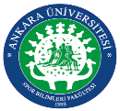
Eğride serbest (R² = 0.73, P <0.01) tekniğinde hız ve kulaç sıklığı arasında istatistiksel olarak anlamlı ilişki bulunmuştur.
Kulaç sıklığının artması hızdaki artışa neden olmuştur.
Tiago M. Barbosa, R.J. Fernandes, K.L. Keskinen, J.P.Vilas-Boas Eur Appl Physiol (2008) 103:139-149.DOI 10.1007/s00421-008-0676-z
Ankara Üniversitesi Spor Bilimleri Fakültesi
Notes:
Figür 1’de serbest yüzme tekniğindeki hız ve kulaç sıklığı arasındaki ilişkiye bakılmıştır. (Koyu daireler erkekleri, boş daireler bayanları yansıtmaktadır.

Slide 4
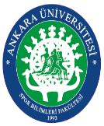
Tiago M. Barbosa, R.J. Fernandes, K.L. Keskinen, J.P.Vilas-Boas Eur Appl Physiol (2008) 103:139-149.DOI 10.1007/s00421-008-0676-z
Ankara Üniversitesi Spor Bilimleri Fakültesi
Notes:
Figür 2’de serbest ve kelebek stillerinde hız ve kulaç uzunluğu arasındaki ilişkileri göstermektedir.
Serbest (R² = 0.49, P \ 0.01) ve kelebek stiline bakıldığında (R² = 0.45, P \ 0.03) hız ve kulaç uzunluğu arasında istatistiksel olarak anlamlıdır.
Eğride bükülme noktasına kadar kulaç uzunluğundaki optimal artışlar, yüzme hızında da artışa neden olmuştur.

Slide 5
Tiago M. Barbosa, R.J. Fernandes, K.L. Keskinen, J.P.Vilas-Boas Eur Appl Physiol (2008) 103:139-149.DOI 10.1007/s00421-008-0676-z
Ankara Üniversitesi Spor Bilimleri Fakültesi
Notes:
Figür 3’de enerji maliyetiyle kulaç sıklığı arasındaki ilişkiye bakılmıştır.
Serbest, sırt, kurbağalama ve kelebek kulaçlarında enerji maliyetiyle kulaç sıklığı arasında anlamlı ilişki bulundu.
Kulaç sıklığı arttıkça enerji maliyetide artmıştır.

Slide 6
İlgili Çalışma 5 | Metot | Verilerin Analizi | Sonuç
Inspıratory Muscle Fatıgue Sıgnıfıcantly Affects Breathıng Frequency, Stroke Rate, and Stroke Length Durıng 200 m Front-Crawl Swımmıng | N=8 Erkek Üniversiteli Yüzücü 2 grup 1 IMF grubu (İnspratuvar kas yorgunluğu uyarıldıktan sonra yüzme) 2 Kontrol grubu (Kas yorgunluğu olmadan yüzme) Her deneme 24 saat arayla günün herhangi bir saatinde 200 mt yarış hızının (%60’ıyla) 600 mt ısınma 7 deneme yapıldı. 1.Deneme 200 mt serbest en iyi performansı bulmak için 3-5 denemeler submaksimal yüzme hızında (yüzme hızının %80-90) 6. Deneme kontrol grubu 7. Deneme IMF grubu için uygulanmış. | Veriler Paired Sample T ve Shapıro Wılk Test Veriler v16 SPSS (Chicago, IL, USA) programına girilerek analiz edilmiştir. | Ağızda kalan hacimden ölçülen maksimum inspiratuvar ağız basıncı, IMF grubunda % 17 oranında azalmıştır (p<0,05). Ancak yüzme performansında bir fark yoktur (p<0,05). İnspratuar kas yorgunluğunun (IMF) varlığında toplam nefes (ftot) ve dakikada alınan nefesteki( fb) artışın kısmen, nefes darlığını hafiflettiği ortaya çıkmıştır. Serbest stilde kol koordinasyonu sırasında nefes evresi, kol koordinasyonunda değişikliğe sebep olur, kol başına kuvvette azalma göz ardı edilmemelidir.
Mıtch LOMAX and Sophıe Castle Department of Sport and Exercise Science, University of Portsmouth, United Kıngdom, Journal of Strength and Conditioning Research, 2011 National Strength and Conditioning Association
Ankara Üniversitesi Spor Bilimleri Fakültesi
Notes:
200 mt Serbest Yüzmede solunum sıklığına bağlı ortaya çıkan yorgunluktaki kulaç oranı ve uzunluğuyla ilişkisi

Slide 7
Maksimum % 85'e eşit bir hızda 200 m serbest stil performansında IMF grubu kontrol grubuna kıyasla alınan toplam nefes (ftot), dakikadaki nefes (fb), kulaç sayısı(SC) ve kulaç oranında (SR) (p<0,05) artış ve kulaç uzunluğunun azaldığı (p <0,05) gözlenmektedir.
Mıtch LOMAX and Sophıe Castle Department of Sport and Exercise Science, University of Portsmouth, United Kıngdom
Ankara Üniversitesi Spor Bilimleri Fakültesi

Slide 8
İlgili Çalışma 6 | Metot | Verilerin Analizi | Sonuç
Relationship between Stroking Parameters and Leg Movement Quantity in 100 Metre Front Crawl | n=10 erkek yüzücü (Sidney Metropolitan Şampiyonasına hak kazanan 13-15 yaşındaki yüzücüler) Denekler ve ebeveynleri onam formu Alan Testleri Canterbury şehrinde Belediyenin 50 mt’lik Olimpik Açık Havuzu 100 mt yüzme performansının 55 ve 75 metreleri arası değerlendirildi. Süre ölçümleri Metador TW01-898 kronometreyle alındı (Hata payı %0,16 (Pyne,2009). 3 deneme yapıldı ve ortalaması alındı. Yüzücülerin hareketleri havuz kenarındaki su yüzeyinin 6m altından Canon'un HV20 marka kamerayla video kaydı Yüzücülerin dört kol döngüsü ve ayak vuruş sayısı analiz edildi. | Statica 8 İstatistik yazılım programı ve kriterler arasındaki ilişki pearson T Testiyle analiz edilmiştir. | Kulaç uzunluğu ve ayak vuruş sayısı arasında anlamlı ilişki vardır (r = 0,96, p<0.05)
Andrew D. Sortwell School of Exercise, Biomedical and Health Sciences, Edith Cowen University, Perth, Australia, Int J Exerc Sci 4(1) : 261-268, 2011.
Ankara Üniversitesi Spor Bilimleri Fakültesi

Slide 9
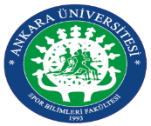
Sonuç
Kulaç uzunluğu ve ayak vuruş sayısı arasında anlamlı ilişki vardır (r = 0,96, p<0.05)
Andrew D. Sortwell School of Exercise, Biomedical and Health Sciences, Edith Cowen University, Perth, Australia
Ankara Üniversitesi Spor Bilimleri Fakültesi
Notes:
Her kol hareket döngüsünün strok uzunluğu, yüzme hızı, strok oranı ve bacak vuruş miktarı arasındaki doğrusal korelasyon da Tablo 1.3'te gösterildiği gibi belirlenmiştir.
Ayak vuruş sayısının kulaç uzunluğunu etkilediği gözlenmektedir.

Slide 10
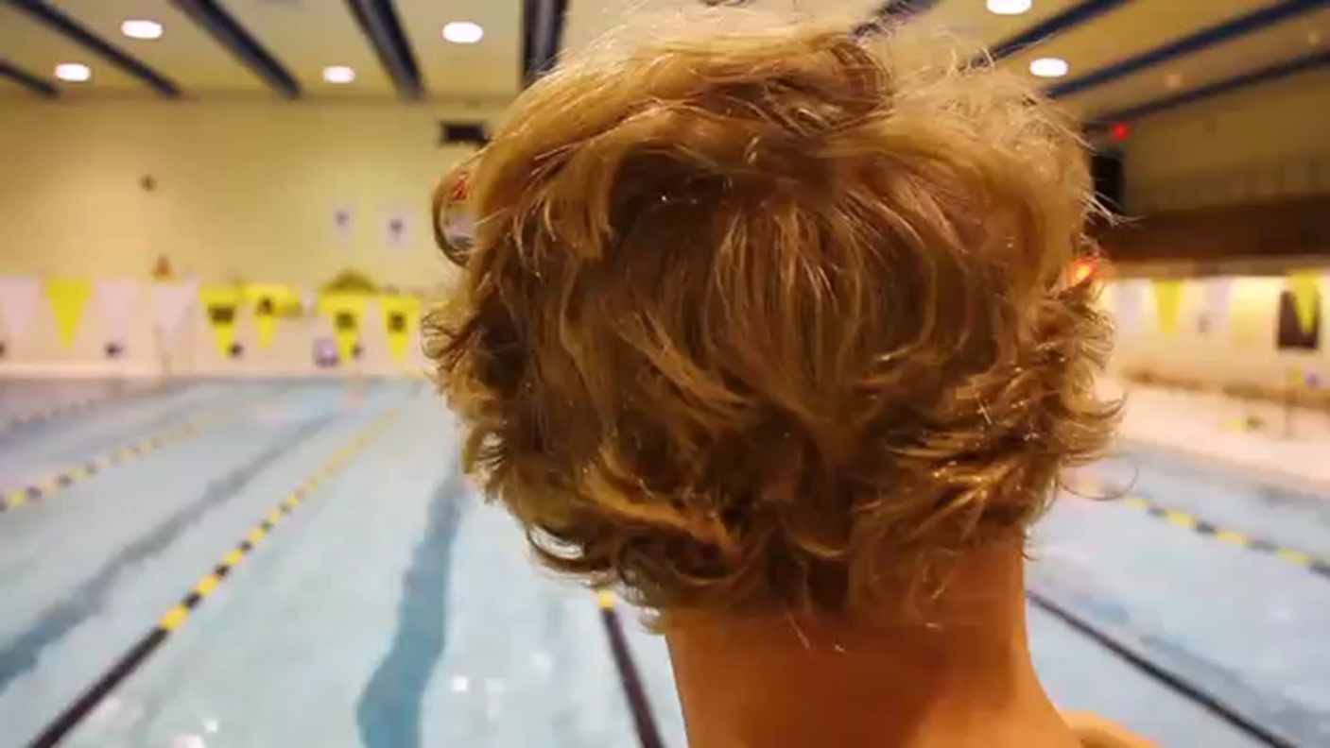
Teknolojik Gelişmeler
https://www.youtube.com/watch?v=EBnITVV2mQo&t=41s
Ankara Üniversitesi Spor Bilimleri Fakültesi
Notes:
Önceden kulaç sayısı, kulaç oranı sayılarak veya video kamera çekimi ile yapılırken günümüzde spor için tasarlanmış akıllı saatler, sualtı sensörleri ve kamera sistemleri ile gözlüklere entegre edilmiş teknolojilerle anlık kulaç oranı, sıklığı, toplam ve ortalama kulaç sayıları, kulaç uzunluğu gibi veriler elde edilebilmektedir. Video bunun bir örneği gösterilmektedir.

Slide 11
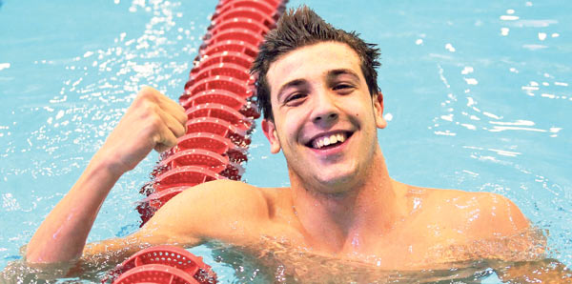
TEŞEKKÜRLER
Notes:
2018 Dünya kısa kulvar yüzme şampiyonası 50 m kurbağalama (25.89 sn dünya 5. si Emre ŞAKCI

Slide 12
KAYNAKÇA
Ahlemann, G. (1981). Zum Entwicklungsverlauf von Schwimm-geschwindigkeit Zugfrequenz und Zyklusweg beim Sprint ueber eine Dauer von 10 s bei Schuelern im Alter von 9 bis 14 Jahren. Wiss Z Dtsch Hochsch Korperkult Leipz 22:65–72.
Barbosa, T. M., Keskinen, K. L., Fernandes, R., Colaço, P., Carmo, C., & Vilas-Boas, J. P. (2005). Relationships between energetic, stroke determinants, and velocity in butterfly. International Journal of Sports Medicine. https://doi.org/10.1055/s-2005-837450
Barbosa, T. M., Fernandes, R. J., Keskinen, K. L., & Vilas-Boas, J. P. (2008). The influence of stroke mechanics into energy cost of elite swimmers. European Journal of Applied Physiology. https://doi.org/10.1007/s00421-008-0676-z
Bozdoğan, A. (1986). Yüzme Teknik Analizleri ve Yöntemi. 1. Baskı. İstanbul Görsel Sanatlar Matbacılık.
Bozdoğan, A., Özüak, A. (2003). Stilleriyle Temel Yüzme. 1. Baskı. İstanbul İlpress Basım & Yayın; 13-21.
Chengalur, S. N., & Brown, P. L. (1992). An analysis of male and female Olympic swimmers in the 200-meter events. Can.J.Sport Sci.
Chollet, D., Pelayo, P., Tourny, C., & Sidney, M. (1996). Comparative-analysis of 100M and 200M events in the 4 strokes in top-level swimmers. Journal of Human Movement Studies.
Chollet, D., Chalies, S., & Chatard, J. C. (2000). A new index of coordination for the crawl: Description and usefulness. International Journal of Sports Medicine. https://doi.org/10.1055/s-2000-8855
Chollet, D., Seifert, L. M., & Carter, M. (2008). Arm coordination in elite backstroke swimmers. Journal of Sports Sciences. https://doi.org/10.1080/02640410701787791
Cinemre, A., Alpar, R. (1996). Yüzme Kulaç Uzunluğu ve Kulaç Sıklığı Parametrelerinin Hıza Etkisi ve 100 m. Sırt Üstü Yarışına İlişkin Bir Örnek. Hacettepe Üniversitesi Bilim Teknik Yüzme Dergisi, 10. 6 – 12.
Craig, A. J., & Pendergast, D. (1979). Relationships of stroke rate, distance per stroke, and velocity in competitive swimming. Medicine & Science in Sports & Exercise. https://doi.org/522640
Craig, A. B., Skehan, P. L., Pawelczyk, J. A., & Boomer, W. L. (1985). Velocity, stroke rate, and distance per stroke during elite swimmwng competition. Medicine and Science in Sports and Exercise. https://doi.org/10.1249/00005768-198512000-00001
Deschodt, J. V., Arsac, L. M., & Rouard, A. H. (1999). Relative contribution of arms and legs in humans to propulsion in 25-m sprint front-crawl swimming. European Journal of Applied Physiology and Occupational Physiology. https://doi.org/10.1007/s004210050581
FINA (2017). Swimming Rules: 2017 – 2021. 16.
Hannula, D., Thornton, N. (2001). Swim Coaching Bible. Volume 1, Human Kinetics.
Hay, J. G., & Guimaraes, A. C. S. (1983). A quantitative look at swimming biomechanics. Swimming Technique.
Hellard, P., Dekerle, J., Avalos, M., Caudal, N., Knopp, M., & Hausswirth, C. (2008). Kinematic measures and stroke rate variability in elite female 200-m swimmers in the four swimming techniques: Athens 2004 Olympic semi-finalists and French National 2004 Championship semi-finalists. Journal of Sports Sciences. https://doi.org/10.1080/02640410701332515
İnal, H.S. (2004). Spor Biyomekaniği Temel Prensipler. Nobel Yayın Dağıtım. 1. Baskı. İstanbul. 4-6.
Ankara Üniversitesi Spor Bilimleri Fakültesi

Slide 13
KAYNAKÇA
Kennedy, P., Brown, P., Chengalur, S. N., & Nelson, R. C. (1990). Analysis of Male and Female Olympic Swimmers in the 100-Meter Events. International Journal of Sport Biomechanics. https://doi.org/10.1123/ijsb.6.2.187
Keskinen, K. L., & Komi, P. V. (1993). Stroking Characteristics of Front Crawl Swimming during Exercise. Journal of Applied Biomechanics. https://doi.org/10.1123/jab.9.3.219
Kilani, H., & Statieh, S. (2006). Should we change the stroke length for Jordanian swimmers? Içinde In International Society of Biomechanics in Sports, Proceedings of XXIV International Symposium on Biomechanics in Sports 2006, Salzburg, Austria, University of Salzburg, c2006, p.250-253.
Kjendlie, P. L., Stallman, R., & Stray-Gundersen, J. S. (2002). A comparison of swimming technique of children and adult swimmers. Içinde In Chatard, J.C. (ed.), Biomechanics and medicine in swimming IX: proceedings of the IXth world symposium of biomechanics and medicine in swimming, University of Saint-Etienne, France, 21-23 June, 2002, Saint-Etienne, Loire, France, Universite de Saint-Et.
Kjendlie, P. L., Stallman, R. K., & Stray-Gundersen, J. (2004). Adults have lower stroke rate during submaximal front crawl swimming than children. European Journal of Applied Physiology. https://doi.org/10.1007/s00421-003-1021-1
Klentrou, P. P. and Montpetit, R. R. (1992). Energetics of backstroke swimming in males and females. Medicine and Science in Sports and Exercise.
Lomax, M., & Castle, S. (2011). Inspiratory muscle fatigue significantly affects breathing frequency, stroke rate, and stroke length during 200-m front-crawl swimming. Journal of Strength and Conditioning Research. https://doi.org/10.1519/JSC.0b013e318207ead8
Maglischo, E. W. (2003). Swimming fastest, Human Kinetics. Champaign, Illinois.
Onodera, S., Miyachi, M., Yano, H., Yano, L., Hoshijnma, Y., Harada, T. (1999). Effects of buoyancy and body density on energy cost during swimming. In: Keskinen KL, Komi PV, Hollander AP (eds) Biomechanics and medicine in swimming VIII. Gummerus Printing, Jyvaskyla, pp 355–358.
Öz, H. (2001). Bursa’daki 14 - 16 Yaş Erkek Yüzücülerin Depar Taşından Uçuş Mesafelerinin Durarak Çift Ayak ve Squat Sıçramalarla Karşılaştırılması. Bursa Uludağ Üniversitesi Bitirme Tezi.
Pai, Y., Hay, J., Wilson, B. D. (1984). Stroking techniques of elite swimmers. J Sports Sci 2:225–239.
Pelayo, P., Wille, F., Sidney, M., Berthoin, S., & Lavoie, J. M. (1997). Swimming performances and stroking parameters in non skilled grammar school pupils: Relation with age, gender and some anthropometric characteristics. Journal of Sports Medicine and Physical Fitness.
Sanders, R. H., & Psycharakis, S. G. (2009). Rolling rhythms in front crawl swimming with six-beat kick. Journal of Biomechanics. https://doi.org/10.1016/j.jbiomech.2008.10.037
Smith, H. K., Montpetit, R. R., & Perrault, H. (1988). The aerobic demand of backstroke swimming, and its relation to body size, stroke technique, and performance. European Journal of Applied Physiology and Occupational Physiology. https://doi.org/10.1007/BF00636624
Sortwell, A. (2011). Relationship between Stroking Parameters and Leg Movement Quantity in 100 Metre Front. International Journal of Exercise Science.
Ankara Üniversitesi Spor Bilimleri Fakültesi

Slide 14
KAYNAKÇA
Toussaint, H. M., Carol, A., Kranenborg, H., & Truijens, M. J. (2006). Effect of fatigue on stroking characteristics in an arms-only 100-m front-crawl race. Medicine and Science in Sports and Exercise. https://doi.org/10.1249/01.mss.0000230209.53333.31
Wakayoshi, K., D’Acquisto, L., Cappaert, J., & Troup, J. (1995). Relationship Between Oxygen Uptake, Stroke Rate and Swimming Velocity in Competitive Swimming. International Journal of Sports Medicine. https://doi.org/10.1055/s-2007-972957
Wakayoshi, K., D’Acquisito, L., Cappaert, J., & Troup, J. (1996). Relationship between metabolic parameters and stroking technique characteristics in front crawl. In: Troup JP, Hollander AP, Strasse D, Trappe SW, Cappaert JM, Trappe TA (eds) Biome- chanics and medicine in swimming VII. E & FN Spon, London, pp 152–158.
Zamparo, P., Pendergast, D. R., Mollendorf, J., Termin, A., & Minetti, A. E. (2005). An energy balance of front crawl. European Journal of Applied Physiology. https://doi.org/10.1007/s00421-004-1281-4
Ankara Üniversitesi Spor Bilimleri Fakültesi

